Slide 1
Venäjän kauppaa käytännössä –koulutusohjelma 14.8.2014
Sertifiointi ja tullaus
Markinvest Oy
Pekka Peltonen

Slide 2
1. Markinvest Oy, perustettu 1985 ja ZAO MarkInvest SPb 1994 Pietarissa
Asiantuntemus:
1. Markkinointi, markkinatutkimus ja etabloituminen
2. Sertifiointi ja tullaus: - kansallinen ja Tulliliitto
3. Ideasta markkinoille – strategiat, konsultointi
3. Internetmarkkinointi: - Venäjällä
4. Verkkokauppaprosessit: - Venäjällä
Kohdealueet:
Kotimaa, Venäjä, Valko-Venäjä, Kazakstan

Slide 3
Markinvest Oy, perustettu 1985 ja ZAO MarkInvest SPb 1994 Pietarissa
Vahvuutemme:
1. Erinomainen henkilökunta Suomessa ja Venäjällä
paikallisten olosuhteiden, toimintatapojen, kielen ja kulttuurin hyvä tuntemus
2. Luotettavat kumppanit
pitkäaikainen luotettava kumppanuusverkosto
3. Hyvä asiantuntemus ja pitkän ajan kokemus
ajan tasalla oleva alan tieto ja vankka kokemus
4. Oikeat valinnat
koetut ratkaisut ja vaihtoehdot varalle

Slide 4
1. Markinvest Oy tullaus- ja sertifiointipalvelut Yleisimmät sertifiointia koskevat kysymykset 1(5)
Sertifiointiasiakkaamme saavat vastauksen sertifiointitarpeesta ja optimaalisen sertifiointivaihtoehdon, selvityksen kaikista tarvittavista asiapapereista, testeistä ja muista tarpeellisista asiakirjoista ja sertifikaateista.
Autamme myös tullausprosesseissa. Markinvest toimii yhden luukun periaatteella.
Yleisimmät sertifiointia koskevat kysymykset:
Ostaja vaatii, että tuotteella on oltava GOST R sertifikaatti, mitä meidän pitää tehdä? Paljonko GOST R maksaa? Kuinka kauan GOST R sertifikaatin saaminen kestää?
Sopimukseen on kirjoitettu, että meidän on hankittava GOST R, Hygienialausunto ja RTN (Разрешение на применение) käyttölupa.
Viemme tuotteet omaan käyttöömme, saako tullivapauden?
Onko totta, että kaikki sertifikaatit on uusittava maaliskuussa 2015?

Slide 5
1. Markinvest Oy tullaus- ja sertifiointipalvelut 2(5) Sertifioinnin polku Tulliliitossa ja Venäjällä
Vastaukset kohtiin 1 ja 2:
Nyt on aina tarkastettava kuuluuko tuote Tulliliitossa sertifioitaviin tuotteisiin vai ei.
Jos ei, niin sitten on tarkistettava kuuluuko se Venäjällä pakollisesti sertifioitaviin tuotteisiin ja jos ei, niin silloin ainoa vaihtoehto on ”vapaaehtoinen” GOST R sertifikaatti.
Hygienialausuntoa ja RTN (Разрешение на применение ) käyttölupaa ei enää myönnetä.
Hygienialausunto on korvattu Tulliliiton pakollisella Valtion Rekisteröinnillä tai vapaaehtoisella Eksperttilausunnolla.

Slide 6
1. Markinvest Oy tullaus- ja sertifiointipalvelut 3(5) Sertifioinnin polku Tulliliitossa ja Venäjällä
Vastaus kysymykseen 3.
1. Tuonti ilman tullitariffien ja tuonti- ALV:n maksamista (esim. investointi pääomaan) on mahdollista vain siinä tapauksessa, kun on saatu erikoislupa Minpromtorgilta (Teollisuuden ja Kaupan Ministeriöltä) ja FTS:lta (Venäjän Tullin Virasto). Lupaprosessi voi kestää jopa n. 4-5 kk. ja vaatii sekä virallisia, että epävirallisia maksuja.
2. Kiireellisessä tapauksessa voi tulla kysymykseen toinen menetelmä, joka sallii pienentää tullitariffien ja tuonti- ALV:n maksuja. Ns. ”ei-kaupallinen toimitus (ilman valuutan tuloja)”. Eli toimitus tytäryhtiön kehittämistä varten.
Sopimuksessa on mahdollista esittää sopivat ja ”vain tullausta varten” laitteiden hinnat. Nämä hinnat olisivat pienemmät (kuitenkin kohtuulliset), kun tavalliset ostohinnat, tästä johtuen tullitariffi- ja ALV-maksut pienenevät.
Sellaiseen sopimukseen kannattaa laittaa DAP- toimitusehto, eli suomalainen yritys maksaisi rahdin Suomessa. Tämä pienentää myös ALV summaa.
Olisi myös tehtävä Takuukirje Tullille siitä, että laitteet toimitetaan omaan käyttöön, laitetaan taseeseen, eikä myydä eteenpäin.
Molemmissa menetelmässä sertifiointi ei ole välttämätöntä, voidaan tuoda ilman sertifikaattia. Tämä myös pienentää merkittävästi kustannuksia jos kyseessä on esim. tuotantolaitos.

Slide 7
1. Markinvest Oy tullaus- ja sertifiointipalvelut 4(5) Sertifioinnin polku Tulliliitossa ja Venäjällä
Vastaus kysymykseen 4.
Voimassa olevat GOST R sekä Venäjän TR sertifikaatit päättyvät 03/2015 jos ko. tuotteet kuuluvat Tulliliiton Teknisten Määräysten alaisiin tuotteisiin.
Silloin, kun tuote ei kuulu Tulliliiton teknisen määräyksen alaisiin tuotteisiin, olemassa olevat sertifikaatit ovat voimassa niiden voimassaolon päättymispäivän saakka.
Eli kannattaa joka kerta tarkistaa tuotekohtaisesti, mikä sertifiointi on kyseessä.
Tätä varten tarvitsemme tuotteiden nimikkeet, CN-koodit, lyhyt informaatio (käyttötarkoitus, pääominaisuudet, tekniset tiedot) ja olemassa olevat sertifikaatit.
Tarkastuksia ja selvitystyöt voidaan aloittaa hyvin ajoissa, mieluummin kesän / syksyn 2014 vaihteessa. Tulliliiton sertifiointi kestää tavallisesti helpoimmassa tapauksessa n. 2 viikkoa (Deklaraatio) ja sertifiointi n. 2-3 kuukautta (Sertifikaatti + tuotannon auditointi vierailuineen).
Eli sertifiointityöt käyntiin loka –/ marraskuussa 2014 ottaen huomioon, että joulukuussa Suomessa ei tehdä mitään, sama juttu Venäjällä joulukuun lopussa ja ainakin 2 viikkoa tammikuussa 2015.

Slide 8
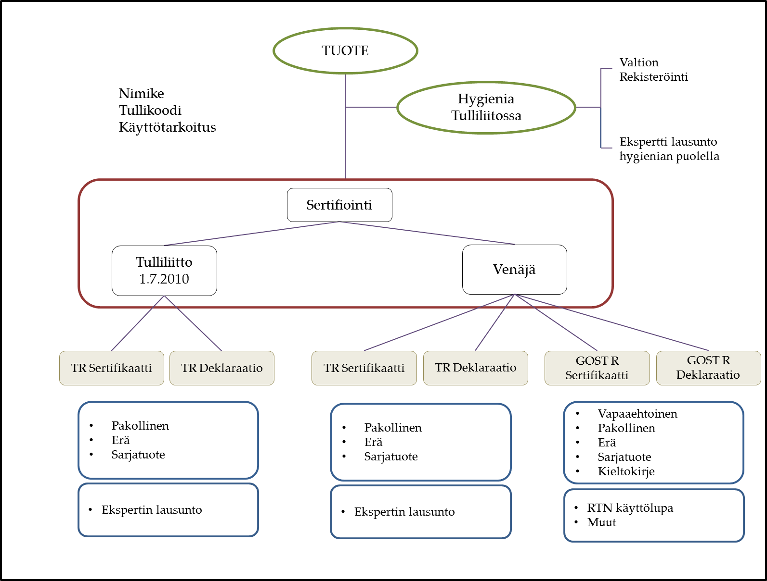
8
1. Markinvest Oy tullaus- ja sertifiointipalvelut 5(5)
Sertifioinnin polku Tulliliitossa ja Venäjällä
© Markinvest Oy

Slide 9
2. Tulliliiton sertifiointivaatimukset Tulliliitto
•Tulliliitto Venäjän, Kazakstanin ja Valko-Venäjän kesken tuli voimaan
1. heinäkuutta 2010
• Tulliliitolla sovittiin kolmen valtion taloudellisesta yhteistyöstä, tavoitteena luoda yhtenäinen talousalue entisissä Neuvostoliiton osissa.
• Tulliliitto yhtenäistää jäsentensä tuontitullit
• Vientitulleista kolmansiin maihin päätetään kansallisesti
• Tarkastukset ovat poistettu sisärajoilta
• Tulliliiton alueelle tuotavia tavaroita ei toistaiseksi voi tullata missä tahansa vaan ne on tullattava tuontiyrityksen kotimaassa
• Heinäkuusta 2011 alkaen tuotteet on tarkastettava ja luovutettava tuojalle yhden (käytännössä kahden) työpäivän kuluessa
• On oletettavaa, että Tulliliitto laajenee vielä ainakin osaan IVY maita
• Uuden tulliliiton synty vaikutti Venäjän, Valko-Venäjän ja Kazakstanin sertifioinnin tarpeeseen ja menetelmiin

Slide 10
2.1 Sertifiointi tulliliiton alueella 1 (3) Yleiset sertifioinnin säännöt
Sertifiointi Tulliliiton tasolla
Tulliliiton jäsenvaltioiden hygienianormit ja vaatimukset ovat yhtenäistetty
Tulliliitossa astuvat voimaan vaiheittain Tulliliiton Tekniset Määräykset (Reglamentit) jotka korvaavat ja lakkauttavat jäsenmaiden kansalliset standardit ja normit (15.3.2015)
Tulliliitossa on tehty pakollisesti sertifioitavien tuotteiden luettelo mihin kuuluu yli 60 tuoteryhmää
Sertifiointi kansallisella tasolla
Tuotteissa, jotka eivät ole Tulliliiton ”pakollisesti sertifioitavat tuotteet” -luettelossa, noudatetaan kansallisia sertifiointimääräyksiä
Jokaisessa jäsenmaassa astuvat voimaan Tekniset Määräykset, jotka korvaavat ja lakkauttavat vanhat kansalliset GOST standardit

Slide 11
2.1 Sertifiointi tulliliiton alueella 2 (3) Tulliliiton vaikutukset sertifiointiin
Tulliliitossa on otettu käyttöön yhtenäinen sertifiointijärjestelmä:
yhteinen lista tuotteista, joille vaaditaan pakollinen Vastaavuussertifikaatti tai Vastaavuusvakuutus (Deklaraatio)
vaatimukset ja standardit yhtenäistetään
yhtenäiset Sertifikaatin ja Deklaraation lomakkeet
yhtenäinen sertifiointilaitoksien ja testauslaboratorioiden rekisteri
Kansallinen Tekninen säätely siirretään Tulliliiton tasolle
Tulliliiton standardit ja vaatimukset yhtenäistetään eurooppalaisten standardien ja normien kanssa

Slide 12
2.1 Sertifiointi tulliliiton alueella 3 (3) Tulliliiton vaikutukset sertifiointiin
Sama Tulliliiton Sertifikaatti tai Deklaraatio on voimassa kaikissa kolmessa maassa (Vastaavuussertifikaatti, Vastaavuusvakuutus)
Kansallisten sertifiointijärjestelmien dokumenttien myöntäminen ja käytäntö jatkuu siihen saakka, kunnes tuotetta koskeva Tulliliiton Tekninen Määräys astuu voimaan
Kun Tulliliiton Tekninen Määräys (Reglamentti) astuu voimaan, kaikkien sen alaisien tuotteiden sertifiointi tehdään vain ko. Tulliliiton Teknisen Reglamentin mukaisesti
Tulliliiton Tekniset Määräykset korvaavat ja lakkauttavat vaiheittain kansalliset Tekniset Määräykset
Jokaiselle Tulliliiton Tekniselle Reglamentille kuuluu luettelo ko. teollisuuden alan standardeista, joiden vapaaehtoinen käyttö takaa/varmistaa Teknisen Reglamentin vaatimuksien noudattamisen

Slide 13
2.2 Yhtenäiset hygienianormit ja –vaatimukset 1 (9) Tulliliiton Sanitaaris – epidemiologinen valvonta
Tulliliiton jäsenvaltioiden hygienianormit ja vaatimukset on yhtenäistetty
1.7.2010 astui voimaan ”Yhtenäinen lista tuotteista, jossa on lueteltu tullinimikkeittäin sanitaaris - epidemiologisen valvonnan alaiset tuotteet”
Hygienialausuntojen myöntäminen lopetettiin 1.7.2010
Ennen 1.7.2010 myönnetyt hygienialausunnot ovat voimassa siihen asti kunnes tuotetta koskeva Tulliliiton Tekninen Määräys astuu voimaan (Tulliliiton komitean päätös No 888 9.12.2011).
Sanitaaris - epidemiologinen valvonta tehdään Tulliliiton rajalla

Slide 14
2.2 Yhtenäiset hygienianormit ja -vaatimukset 2(9) Yhtenäinen lista sanitaaris - epidemiologisen valvonnan alaisista tuotteista
OSA
Luettelo kaikista valvonnan alaisista tuotteista ja niiden tullikoodeista, esim. a) elintarvikkeet, b) aikuisten vaatteet, c) huonekalut,
d) elintarviketeollisuuden koneet jne.
Eksperttilausunto
OSA
Luettelo tuotteista ja joille vaaditaan pakollinen Valtion Rekisteröintitodistus, esim., a) kosmetiikkatuotteet,
b) mineraalivesi, c) maalit, d) lakat,
e) elintarvikepakkaukset,
f) lasten alusvaatteet jne.
Ei Eksperttilausuntoa
OSA
Luettelo tuotteista joille ei tarvitse hankkia Valtion Rekisteröintitodistusta vaikka ne olisivat II OSA:ssa esim., a) testaukseen menevät näytteet, b) käytetyt tuotteet, c) mainos- ja näyttelytuotteet.
Ei rekisteröintiä

Slide 15
2.2 Yhtenäiset hygienianormit ja -vaatimukset 3 (9) Luettelo kaikista valvonnanalaisista tuotteista ja niiden tullikoodeista OSA I
Osa esimerkkeinä ovat mm. elintarvikkeet ilman geenimuunneltuja ainesosia, aikuisten vaatteet, lasten päällysvaatteet, huonekalut, elintarvike teollisuuden koneet ja laitteet jne.
Jos tuote ja tullinimike on mainittu tässä ”yleisessä” luettelossa (Osa I), mutta sama tuote + tullinimike ei ole toisessa luettelossa (Osa II), sille ei tarvita erillistä asiakirjaa hygienian puolelta (Hygieniaviranomaisilta), eikä tulliviranomainen voi sitä vaatia
Usein mm. venäläiset asiakkaat vaativat ”Hygienialausunnon”, kun tuote ei sitä vaadi, sellaista ei myönnetä, mutta on mahdollista saada Eksperttilausunto.
Hygieniaviranomaisilta mahdollista saada ns. Eksperttilausunto, jossa lukee, että tuote vastaa yhtenäisiä hygieenisiä normeja.
Rajatullissa tuote saatetaan tarkistaa ja ottaa näyte, jos on syytä epäillä, että tuote ei ole vaatimusten mukainen

Slide 16
2.2 Yhtenäiset hygienianormit ja –vaatimukset 4 (9) Luettelo tuotteista ja niiden tullikoodeista, joille vaaditaan Valtion Rekisteröintitodistus OSA II
Osa esimerkkeinä ovat mm. lasten alusvaatteet, kosmetiikkatuotteet, mineraalivesi ja alkoholituotteet, elintarvikkeet joissa on geenimuunneltuja ainesosia, maalit, lakat, desinfiointituotteet, kotitalouskemikaalit, elintarvikepakkaukset jne.
Tuotteille vaaditaan tulliliiton yhtenäinen Valtiollinen Rekisteröinti (todistus) sekä tullausvaiheessa että myynti- ja käyttöönottovaiheessa
Valtion Rekisteröintitodistus tai ennen 1.7.2010 myönnetty hygienialausunto on esitettävä jo rajatullissa, Tullissa vientiasiakirjoihin laitetaan leima ”Maahantuonti sallittu”
Valtion Rekisteröintitodistuksen myöntää Rospotrebnadzor
Säännösten mukaan Valtion Rekisteröintitodistuksen pitää olla valmis 30 päivässä alkaen siitä, kun kaikki asiakirjat on toimitettu Rospotrebnadzoriin
Valtion Rekisteröintitodistuksessa ei ole erikseen määritelty sen voimassaoloaikaa. Myönnetään valmistajalle tai edustajalle.

Slide 17
2.2 Yhtenäiset hygienianormit ja -vaatimukset 5 (9) Sanitaaris - epidemiologinen valvonta, Valtion Rekisteröintitodistus
Osa Valtion Rekisteröintitodistus on haettava seuraaville tuoteryhmille:
1. Mineraalivesi, virvoitusjuomat, alkoholi, olut
2. Erikoiselintarvikkeet: lastenruoka, ”urheilijan lisäravinteet”, orgaaniset tuotteet, biologisesti aktiiviset lisäaineet
3. Elintarvikkeet jotka on valmistetut geenimuunnelluilla teknologioilla
4. Ruoan lisäaineet
5. Kosmetiikka
6. Kotitalouden ja poliklinikan desinfiointi- ja desisektisointi aineet
7. Kotitalouden kemialliset aineet
8. Potentiaalisesti varalliset kemialliset ja biologiset aineet ja niistä tehdyt tuotteet
9. Tuotteet ja laitteet, joita käytetään vesien valmistusta varten talous- ja juomavesijohdon järjestelmissä
10. Henkilöhygienian tuotteet, lasten vaatteet, lasten astiat
11. Tuotteet, jotka ovat kontaktissa ruoan kanssa (paitsi astiat, teknologian laitteistot, ruokavälineet)

Slide 18
2.2 Yhtenäiset hygienianormit ja -vaatimukset 6 (9) Sanitaaris-epidemiologinen valvonta, Valtion Rekisteröinnin säännöt
Todistus valtion rekisteröinnistä voidaan myöntää:
Tuotteen valmistajalle, joka valmistaa sen Tulliliiton alueella
Ulkomaalaiselle yritykselle tai tuotteen maahantuojalle jos tuote valmistetaan Tulliliiton rajojen ulkopuolella
Kussakin Tulliliiton jäsenmaan asianmukaisessa virastossa hoidetaan:
valvonta ja
myönnetään todistukset
Venäjällä ”Kuluttajaoikeudensuojan sekä ihmisten hyvinvoinnin valvonnan Federatiivinen virasto” (Rospotrebnadzor).

Slide 19
2.2 Yhtenäiset hygienianormit ja –vaatimukset 7(9) Luettelo tuotteista, joille ei tarvitse hankkia Valtion Rekisteröintitodistusta, vaikka tuote + tullikoodi ovat mainittu Osan II-luettelossa
Osa esimerkkeinä ovat:
testaukseen menevät näytteet, käytetyt tuotteet, mainos- ja näyttelytuotteet,
laboratoriotarvikkeet lukuun ottamatta radioaktiivisia tai infektioita sisältäviä tarvikkeita,
autojen, IT-laitteiden, teollisuus- ja kodinkoneiden varaosia (lukuun ottamatta radioaktiivisia varaosia)
Tullissa vientiasiakirjoihin laitetaan leima ”Maahantuonti sallittu”

Slide 20
2.2 Yhtenäiset hygienianormit ja –vaatimukset 8(9) Sanitaaris-epidemiologinen valvonta, EKSPERTTILAUSUNTO
Eksperttilausunto on mahdollista saada hygienian viranomaiselta silloin, kun tuotteelle ei tarvitse hakea Valtion Rekisteröintitodistusta
Tämä vahvistaa, että tuote on valmistettu yhtenäisten hygienianormien mukaisesti
Lausunto on vapaaehtoinen
Eksperttilausuntoa kysytään mm. rakennusmateriaaleille ja elintarviketeollisuuden koneille
Eksperttilausunnon myöntää Rospotrebnadzor
Lausunto on tuoteryhmäkohtainen
Lausunto voidaan antaa asiapapereiden tai testausten perusteella
Hakuprosessissa tarvitaan samat asiapaperit kuin Valtion Rekisteröinnissä

Slide 21
2.2 Yhtenäiset hygienianormit ja –vaatimukset 9(9) Sanitaaris-epidemiologinen valvonta, Valtion Rekisteröinnin ja Eksperttilausunnon hakeminen
Tarvittavat pääasiakirjat Valtion Rekisteröinnin ja Eksperttilausunnon hakemiseen: Hinta n. ---- € , toimitusaika n. 1 kk
hakemus
tekninen kuvaus, raaka-aineet, koostumus jne.
tekniset normit ja ohjeet
vaatimustenmukaisuustodistus
olemassa olevat sertifikaatit ja todistukset
valmistajan kirje tuotteiden laadusta ja turvallisuudesta
testausten pöytäkirjat (jokainen Rekisteröintitodistuksessa mainittu tuote on testattava)
venäjänkielisten etikettien/arvokilpien valokuvat tai niiden luonnokset
käyttöohjeet ja säilytysohjeet (riippuen tuotteesta)
Kaikkien asiakirjojen mukana pitää olla venäjänkieliset käännökset.

Slide 22
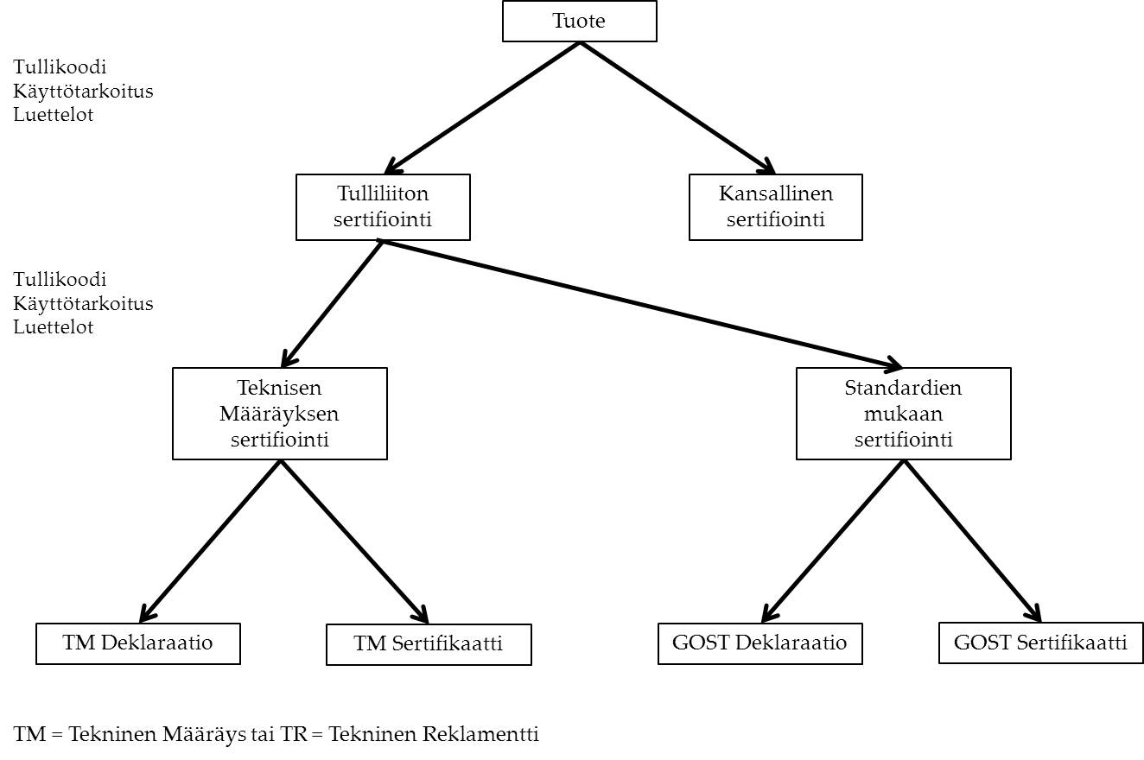
2.3 Tulliliiton Tekniset Määräykset ja niiden tuomat muutokset sertifiointiin 1 (8)
Tulliliiton Vastaavuussertifikaatti ja Vastaavuusvakuutus (Deklaraatio)

Slide 23
2.3 Tulliliiton Tekniset Määräykset (Reglamentit) 2 (8) Yleinen Teknisen Määräyksen rakenne
Tekninen Määräys (Reglamentti) käsittelee:
A) Yleiset vaatimukset tuotteen turvallisuudesta ja laadusta
B) Määrittele sertifiointimenetelmät (kaavat) ja yleiset siihen liittyvät kysymykset
Tekniseen Reglamenttiin kuuluvien standardien luettelossa on kaksi tasoa:
Ensin käsitellään yleiset tekniset turvallisuuskysymykset ja työturvallisuuskysymykset monipuolisesti (valaistus, suojat, melu, ilma jne.)
Toiseksi ko. tuoteryhmälle kuuluvat standardit, esim. kaapeleita tai kuljettimia käsittelevät standardit.

Slide 24
2.3 Tulliliiton Tekniset Määräykset (Reglamentit) 3 (8) Tulliliiton Sertifikaatti ja Deklaraatio
7.4.2011 astui voimaan lista tuotteista, joille on haettava Tulliliiton Sertifikaatti tai Deklaraatio. Tuotteet on lueteltu tullikoodien mukaan.
Tulliliitossa pakollisesti sertifioitavia ovat mm.:
koneet ja laitteet
pienjännitelaitteet, korkeajännitelaitteet
tekstiilit
jalkineet
lasten tuotteet
kemialliset tuotteet
kosmetiikka
kalusteet
rakennusmateriaalit
pyöräajoneuvot
elintarvikkeet, pakkaukset ,jne.

Slide 25
2.3 Tulliliiton Tekniset Määräykset (Reglamentit) Tulliliiton Sertifikaatti ja Deklaraatio 4 (8)
Sertifikaattien ja Deklaraatioiden luettelossa ovat myös standardit ja normit, joihin vaatimuksiin tuotteen pitää vastata
Kun tuotetta koskeva Tekninen Määräys astuu voimaan, tuote poistetaan Yhtenäisluettelosta ja sertifioidaan ko. Teknisen Määräyksen mukaisesti
Ennen Teknisten Määräyksien voimaan astumista annetut Kansalliset sertifikaatit ovat voimassa niiden voimassaoloajan loppuun saakka
Kannattaa varmistaa konkreettiset voimassaolosäännöt ja siirtymäajat ko. Teknisestä Määräyksestä.

Slide 26
2.3Tulliliiton Tekniset Määräykset (Reglamentit) 6 (8) Voimassa olevat Tekniset Määräykset
Tällä hetkellä on hyväksytty ja voimassa olevat Tekniset Määräykset (suluissa eurooppalaiset analogit):
Pyroteknisten tuotteiden turvallisuudesta, astui voimaan 15.2.2012
Henkilösuojavarusteiden turvallisuudesta (ISO standardit ja testausmenetelmät)
Astui voimaan 1.6.2012
Pakkauksen turvallisuudesta (94/62/EC, (EY) No. 1935/2004)
Lapsille ja nuorille tarkoitettujen tuotteiden turvallisuudesta (ISO standardit)
Lelujen turvallisuudesta (88/378/EEC, 2009/48/EC)
Kosmetiikkatuotteiden turvallisuudesta (76/768/EC, (EY) No. 1223/2009; ISO standardit)
Kevyen teollisuuden tuotteiden turvallisuudesta
(Öko-Tex standardi, mm. ISO -testausmenetelmät ja huoltomerkinnät)
Astui voimaan 1.7.2012
Polttoaineiden turvallisuudesta (ISO standardit)
Astui voimaan 31.12.2012

Slide 27
2.3 Tulliliiton Tekniset Määräykset (Reglamentit) 6(8) 15.2.2013 ja 18.4.2013 voimaan tulleet Tekniset Määräykset:
15.2.2013 voimaan tulleet tekniset määräykset (suluissa eurooppalaiset analogit):
Koneiden ja laitteiden turvallisuudesta (98/37 EC, 2006/42/EC, 94/9EC, 73/23 EEC)
Räjähdysvaarallisissa olosuhteissa toimivien laitteiden turvallisuudesta
(ATEX, IECEx, 94/9 EC)
Pienjännitelaitteiden turvallisuudesta (2006/95/EC, 73/23/EEC, EN, IEN)
Kaasumaista polttoainetta käyttävien laitteiden turvallisuudesta (2009/142/EC, ISO -standardit)
Laitteiden sähkömagneettinen yhteensopivuus (2004/108/EC, EN, IEC)
Astui voimaan 18.4.2013
Hissien turvallisuus (95/16 EC),

Slide 28
2.3 Tulliliiton Tekniset Määräykset (Reglamentit) Muut 2013 ja myöhemmin voimaan tulevat Tekniset Määräykset 7 (8)
Muut 2013 ja 2014-2015 voimaan tulevat Tekniset määräykset ( suluissa niiden eurooppalaiset analogit):
Seuraavat astuivat voimaan 1.7.2013
Erikoiselintarvikkeiden, mm. ruokavalion, lääke- ja profylaksinravitsemuksen turvallisuudesta
• Ravintolisän, aromiaineiden ja teknologia apuvälineiden turvallisuusvaatimukset
• Elintarvikkeiden turvallisuudesta (852/2004/EC, 853/2004/EC, (EY) No.1881/2006, (EY) No. 2073/2005, monet ISO testausmenetelmät)
• Elintarvikkeiden merkintävaatimukset
• Ravintorasvat (mm. testausmenetelmät ISO)
• Vihannes- ja hedelmämehut (mm. testausmenetelmät ISO)
• Viljan turvallisuudesta (mm. testausmenetelmät ISO)
Astui voimaan 1.2.2014
• Pienikokoisien alusten turvallisuudesta.

Slide 29
2.3 Tulliliiton Tekniset Määräykset (Reglamentit) 2014/2015 voimaan tulleet ja tulevat Tekniset Määräykset 8(8)
2014
• Huonekalujen turvallisuus (yleisesti viitataan EU direktiiveihin)
• Voitteluaineiden, öljyjen ja erikoisnesteiden vaatimuksista
Astuu voimaan 1.3.2014
• Rautateiden liikkuvan kaluston turvallisuus (2004/49/EC, 2001/16/EC)
• Suurnopeiden junien turvallisuus (96/48/EC)
• Räjähteiden ja niiden pohjalta tehtyjen tuotteiden turvallisuudesta
Astuu voimaan 1.7.2014
• Rautateiden infrastruktuurin turvallisuudesta (2004/49/EC, 2001/16/EC)
Astuu voimaan 15.7.2014
2015
• Pyörillä kulkevat liikennevälineet (ECE – säännöt)
Astuu voimaan 1.1.2015
• Maatalous- ja metsätaloustraktorien ja perävaunujen turvallisuudesta
Astuu voimaan 15.2.2015
• Valtateiden turvallisuus (E-tieverkon määrittelevä kansainvälinen sopimus (ns. AGR -sopimus) vuodelta 1975)
Astuu voimaan 15.2.2015

Slide 30
2.4 Vastaavuuden vakuuttaminen Tullilitossa Sertifiointimenetelmät 1 (8) Sertifiointimerkki Tulliliitossa
Sertifiointimerkki
Sertifioidut tuotteet merkitään Tulliliiton sertifiointimerkillä.
(markkinoilla kierron-merkillä, знак обращения на рынке)
Sertifikaatissa on maininta merkinnästä ja käytöstä.

Slide 31
2.4 Vastaavuuden vakuuttaminen Tullilitossa Sertifiointimenetelmät 2 (8)
Yleisesti edellytetään:
• Sarjatuotesertifiointi Vastaavuustodistus:
- tuotannon auditointi
- laatujärjestelmän sertifikaatti
- testaukset
- projektin analyysi
• Eräsertifiointi Vastaavuustodistus:
- testaukset
- asiapapereiden analyysi
• Deklaraatio Vastaavuusvakuutus:
- valmistajan testaukset tai
- akkreditoidun laboratorion testaukset
- tuotannon auditoinnin dokumentit

Slide 32
2.4 Vastaavuuden vakuuttaminen Tullilitossa Sertifiointimenetelmät 3 (8)
Tulliliiton (Venäjä, Kazakstan ja Valko-Venäjä) sertifikaatti todistaa, että tuote vastaa Tulliliiton standardiin ja vaatimuksiin
Tuotteesta riippuen valitaan sertifiointi tai deklarointi
Jokaisessa Teknisessä Reglamentissa on kirjoitettu konkreettiset sertifiointi- ja deklarointimenetelmät (kaavat)
Usein itse hakija voi valita, hakeeko hän sertifikaatin vai deklaraation
Menetelmät vaihtuvat ja riippuvat:
- siitä, onko kyseessä sarjatuotanto tai toimituserä,
- onko valmistajalla sertifioitu laatujärjestelmä tai ei,
- ovatko hakijalla omat todistukset siitä, että tuotteen laatu ja turvallisuus vastaavat TR vaatimuksia tai tarvitaanko lisää testauksia jne.
Esimerkiksi, sarjatuotesertifiointi edellyttää vierailun tuotannossa, mutta sarjatuotedeklarointi ei. Muutama kaava edellyttää näytteiden testaukset laboratoriossa.

Slide 33
2.4 Vastaavuuden vakuuttaminen Tullilitossa Tulliliiton Vastaavuussertifikaatti 4 (8)
Tulliliiton Vastaavuussertifikaatti
Noin kolmasosa (1/3 ) tuotteista vaatii pakollisen sertifioinnin
Sertifikaatti on esitettävä tullauksen yhteydessä ja se auttaa kaupanteossa
Sertifikaatin haltijana voi olla ulkomaalainen valmistaja jos tuotetta koskevassa Teknisessä Määräyksessä ei ole mainittu muuta (yleensä vain maahantuoja joka ottaa vastuun tuotteen turvallisuudesta ja laadusta)
Sertifikaatin voimassaoloaika on enintään 5 vuotta, mutta jokaisessa Teknisessä Määräyksessä on määritelty oma voimassaoloaika
Sertifikaatin voi myöntää sertifiointilaitos, joka on listattu Tulliliiton yhtenäisessä sertifiointilaitosten rekisterissä ja se toimii vähintään yhdessä Tulliliiton jäsenmaassa
Sertifikaatin pääkieli on venäjä, jos sertifikaatti on myönnetty jonkin toisen maan sertifiointilaitoksessa (Valko-Venäjä tai Kazakstan), niin silloin sertifikaatin kääntöpuolella on samat tiedot ko. kansallisella kielellä
Tiedot kaikista myönnetyistä sertifikaateista laitetaan Tulliliiton yhtenäiseen rekisteriin http://www.tsouz.ru/db/techregulation/techbars/Pages/Reestrsertif.aspx

Slide 34
2.4 Vastaavuuden vakuuttaminen Tullilitossa Tulliliiton Vastaavuussertifikaatti 5 (8)

Slide 35
2.4 Vastaavuuden vakuuttaminen Tullilitossa Tulliliiton Vastaavuusdeklaraatio 6 (8)
Tulliliiton Vastaavuusdeklaraatio (vastaavuusvakuutus)
Noin 2/3 osalle tuotteista vaaditaan pakollinen sertifiointi Deklaraation muodossa
Deklaraatio todistaa, että tuote joka tulee Tulliliiton alueelle (Venäjä, Kazakstan ja Valko-Venäjä), vastaa Tulliliiton standardeja ja vaatimuksia
Hakijana voi olla vain Tulliliiton jäsenmaiden alueella rekisteröity yritys
Hakija voi olla ulkomaalaisen valmistajan edustaja, jolla on vastuu tuotteen laadusta ja normien vastaavuudesta sopimuksen mukaan.
Hakija tekee Deklaraation ja vahvistuttaa sen sertifiointilaitoksessa, joka on listattu Tulliliiton Yhtenäisessä Sertifiointilaitosten Rekisterissä
Tiedot myönnetyistä Deklaraatioista laitetaan Yhtenäiseen Deklaraatioiden Rekisteriin ja se on voimassa koko Tulliliiton alueella
Deklaraatioon laitetaan hakijan leima

Slide 36
2.4 Vastaavuuden vakuuttaminen Tullilitossa Tulliliiton Vastaavuusdeklaraatio 7 (8)

Slide 37
2.4 Vastaavuuden vakuuttaminen Tullilitossa Vastaavuussertifikaatin ja Vastaavuusvakuutuksen hakeminen 8 (8)
Hakemisen prosessi edellyttää tavallisesti:
CN nimike (tullikoodi), http://www.tulli.fi/fi/suomen_tulli/ulkomaankauppatilastot/luokitukset/cn/index.jsp
tekniset tiedot tuotteesta
sertifiointihakemuksen
olemassa olevat sertifikaatit
testauksien tulokset
joissakin tapauksissa laboratorion testaukset
joissakin tapauksissa näytteet
ehkä tuotannon tarkastuksen
(kaikki em. venäjän kielellä)

Slide 38
Yhteenveto 1 (3)
Hygienialausuntojen myöntäminen on lopetettu. Nyt vaaditaan Valtion Rekisteröinti tai voidaan hakea vapaaehtoinen Eksperttilausunto
Tekninen säätely on siirretty Tulliliiton tasolle ja tämän seurauksena kansallinen Tekninen Säätely lakkautetaan
Kansallinen sertifiointi siirretään Tulliliiton tasolle
Tulliliiton Teknisen määräysten tarkoitus on tulla yhtenäiseksi eurooppalaisten järjestelmien kanssa

Slide 39
Yhteenveto 2 (3)
Tulliliitossa noin 1/3 tuotteista vaaditaan pakollinen Vastaavuussertifikaatti ja noin 2/3 tuotteista Vastaavuusvaakutus (Deklaraatio)
Nykyiset kansalliset sertifikaatit poistuvat näiden voimassaoloajan päätyttyä tai jos Teknisessä Määräyksessä ei ole määrätty toisin
Tulliliitossa on yli 60 pakollisesti sertifioitavaa tuoteryhmää mm.
koneet ja laitteet, pienjännitelaitteet, korkeajännitelaitteet
tekstiilit, jalkineet, lasten tuotteet
elintarvikkeet, pakkaukset
kemialliset tuotteet, kosmetiikka
rakennusmateriaalit, kalusteet
pyöräajoneuvot
jne.

Slide 40
Yhteenveto 3 (3)
Vastaavuus-sertifikaatti:
Vastaavuusvakuutus (Deklaraatio):
Sertifikaatti on esitettävä tullauksessa ja kaupanteon eri vaiheissa mm. sopimuksessa
Sertifikaatin hankkijana voi olla myös ulkomainen yritys ?
(tiedossa ei ole yhtään tapausta)
Sertifikaatin voimassaoloaika on enintään 5 vuotta
Sertifikaatin pääkieli on venäjä. Sertifikaatin kääntöpuolelle laitetaan samat tiedot tekijämaan kansallisella kielillä (Valko – Venäjä, Kazakstan)
Esitettävä tullauksessa ja kaupanteon eri vaiheissa
Hankijana voi olla vain Tulliliiton jäsenmaassa rekisteröity yritys
Voimassaoloaika on enintään 5 vuotta
Vastaavuusvakuutuksen pääkieli on venäjä. Vastaavuusvakuutuksen kääntöpuolella on samat tiedot tekijämaan kansallisella kielellä (Valko-Venäjä, Kazakstan)

Slide 41
ESIMERKKEJÄ SERTIFIOINNIN MONIVAIHEISUUDESTA
Nosturit (teillä liikuteltavat)
Tulliliiton Teknisen Määräyksen ”Koneiden ja laitteiden turvallisuudesta” mukainen Sertifikaatti.
Jos nopeus on yli 25 km/t maanteillä – vaaditaan ajoneuvon passi ja tehdään Ajoneuvontyypin Hyväksynnän perusteella.
Maatalouskoneet (traktoriperäkärry)
nyt – Tulliliiton Teknisen Määräyksen ”Koneiden ja laitteiden turvallisuudesta” mukainen Sertifikaatti/Deklaraatio
Mutta 15.2.2015 astuu voimaan oma Tulliliiton Tekninen Määräys ”Maatalous- ja metsätraktoreiden ja niiden perävaunujen turvallisuudesta” – > sertifikaatti.

Slide 42
Tieto-/viestintätekniikka Tulliliiton Teknisten Määräysten ”Pienjännitteiden laitteiden turvallisuudesta” ja ”Sähkömagneettinen yhteensopivuus” mukainen Sertifikaatti tai Deklaraatio FSB notifikaatio (Venäjän Turvallisuusviraston erikoislupa) – salaiset kryptagraafiset menetelmät. Deklaraatio Svjaz (Yhteyden (Viestinnän) Ministeriön vaatimustenmukaisuusvakuutus) – ei tuo häiriöitä yhteisverkostoon ja – laitteisiin. Tietyt taajuudet ja tehot: Radiotaajuuden Keskustan Lausunto ja Teollisuuden ja Kaupan Ministeriön Lisenssi.

Slide 43
Kemikaalit Tietyt kemikaalit – Valtion Rekisteröinti hygienian viranomaisten puolelta, Muuta: – vapaaehtoisesti Eksperttilausunto hygienian viranomaiselta, nyt on mahdollista myös – vapaaehtoinen GOST R sertifikaatti. Huom! Oma Tulliliiton Tekninen Määräys – 1.1.2017 alk.
Markinvest toimii yhden luukun periaatteella
Sertifiointiasiakkaamme saavat vastauksen sertifiointitarpeesta ja optimaalisen sertifiointivaihtoehdon,
selvityksen kaikista tarvittavista asiapapereista, testeistä ja muista tarpeellisista asiakirjoista ja sertifikaateista.
Autamme myös tullausprosesseissa.

Slide 44
Parempia tuloksia, pienemmällä panoksella ja nopeammin!
Yhteystiedot:
Pekka Peltonen
Toimitusjohtaja, strategiat ja markkinointi
pekka.peltonen@markinvest.fi
puh. 040 900 0322
Andrey Uvarov
varatoimitusjohtaja, sertifiointi ja tullaus
andrey@markinvest.fi
puh. 040 900 0320
Markinvest Oy
Karjalankatu 35, 15150 Lahti
www.markinvest.fi
www.gost-r.fi

